Slide 1
推荐系统部分

Slide 2
使用方法
安装python 3.4+环境
安装lxml html解析器，命令为`pip install lxml`
安装jieba分词组件，命令为`pip install jieba`
安装Flask Web框架，命令为`pip install Flask`
进入web文件夹，运行main.py文件
打开浏览器，访问http://127.0.0.1:5000/

Slide 3
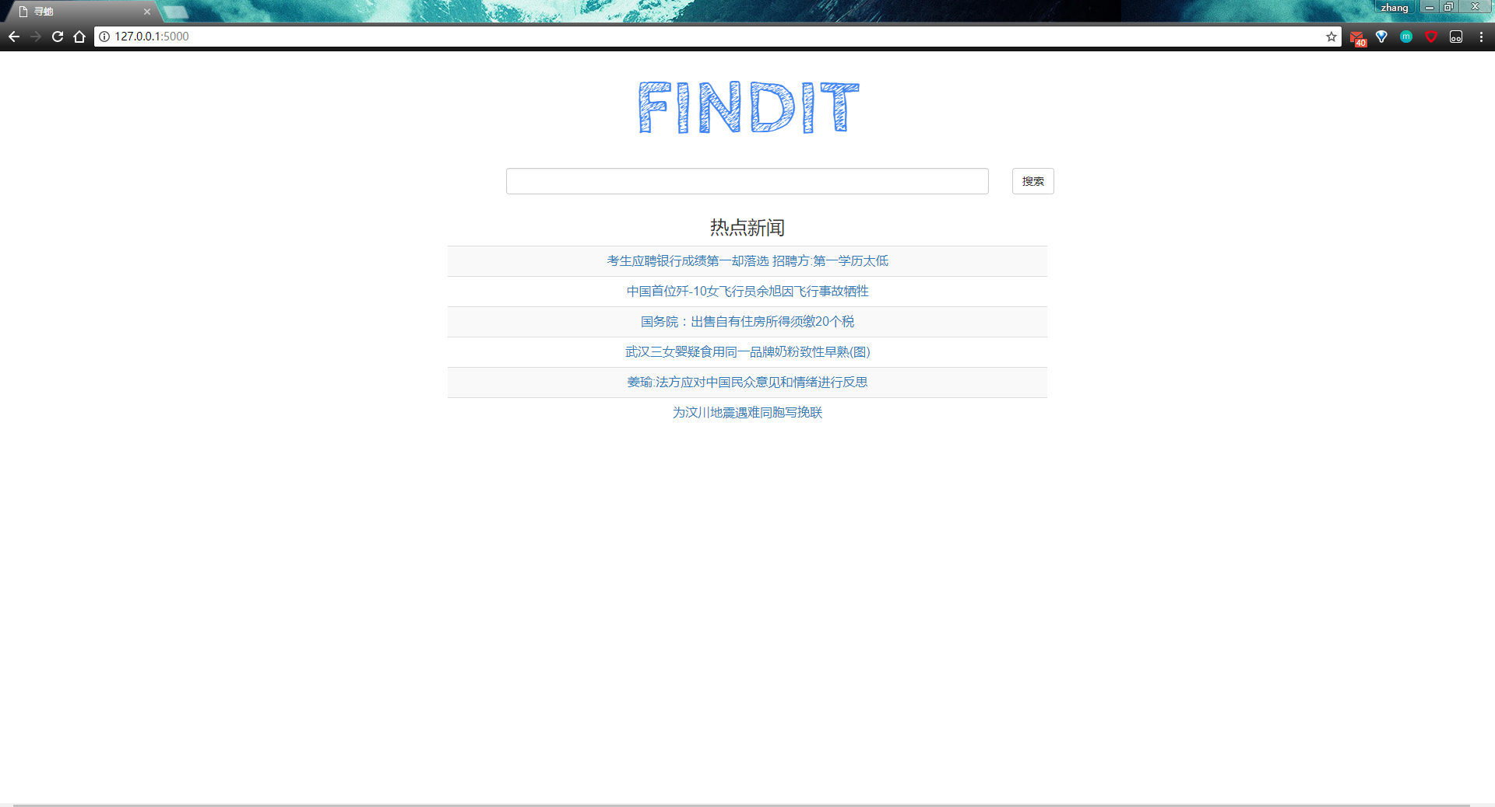
效果截图展示（主页面）

Slide 4
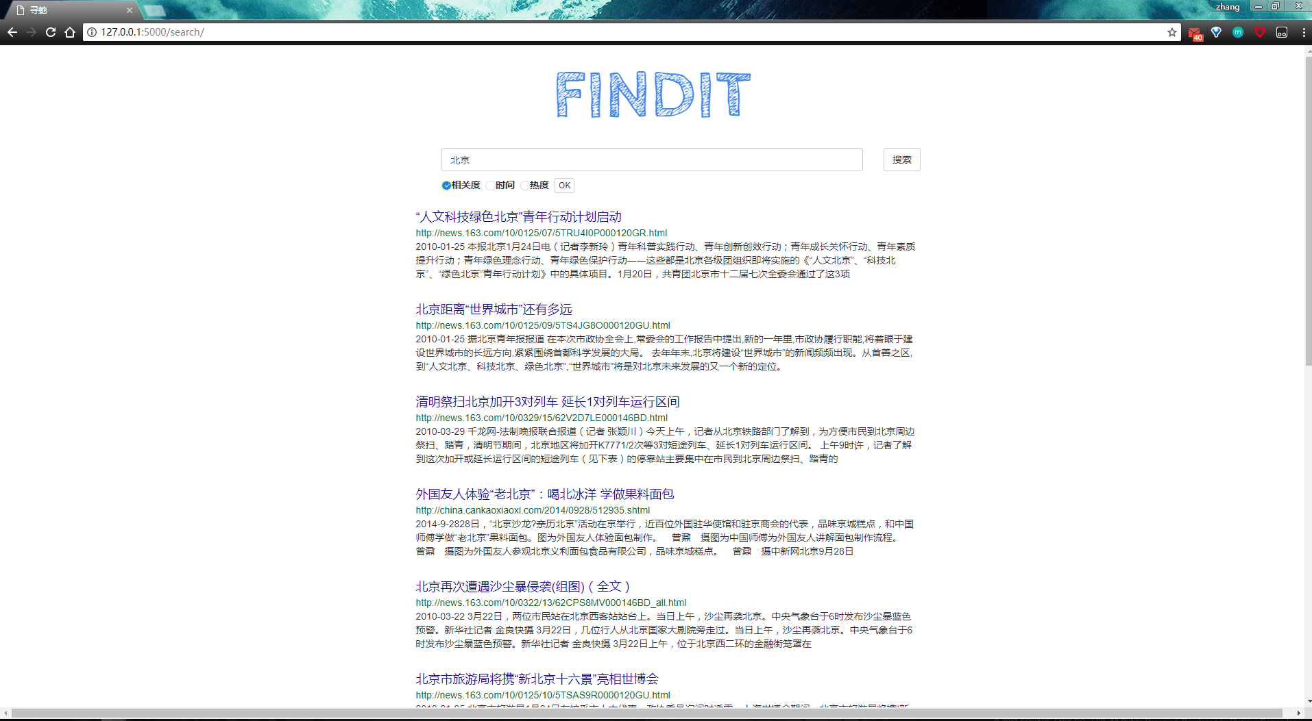
效果截图展示（搜索页面）

Slide 5
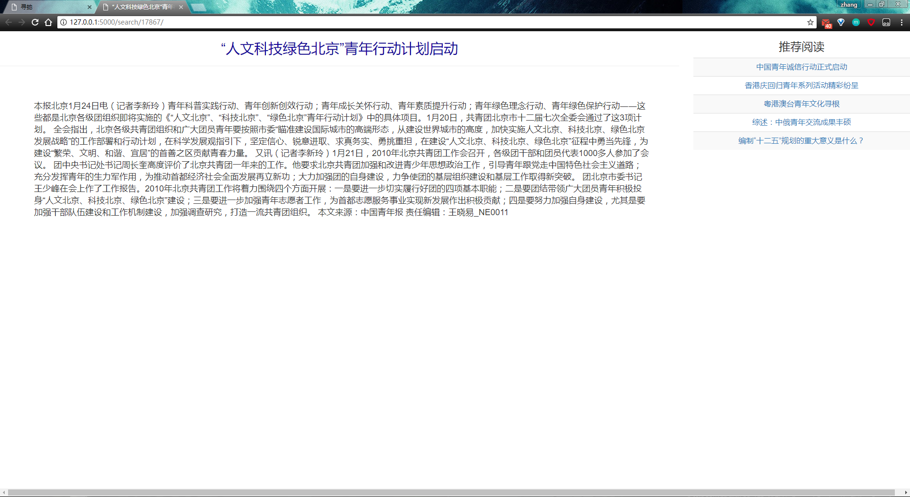
效果截图展示（包含推荐的新闻页面）

